Slide 1
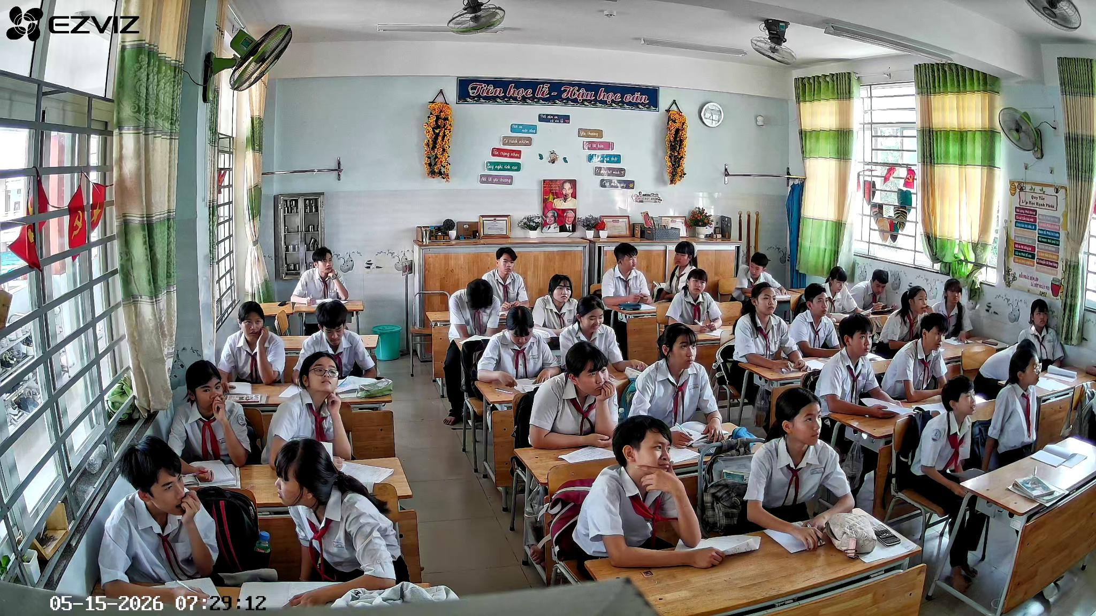
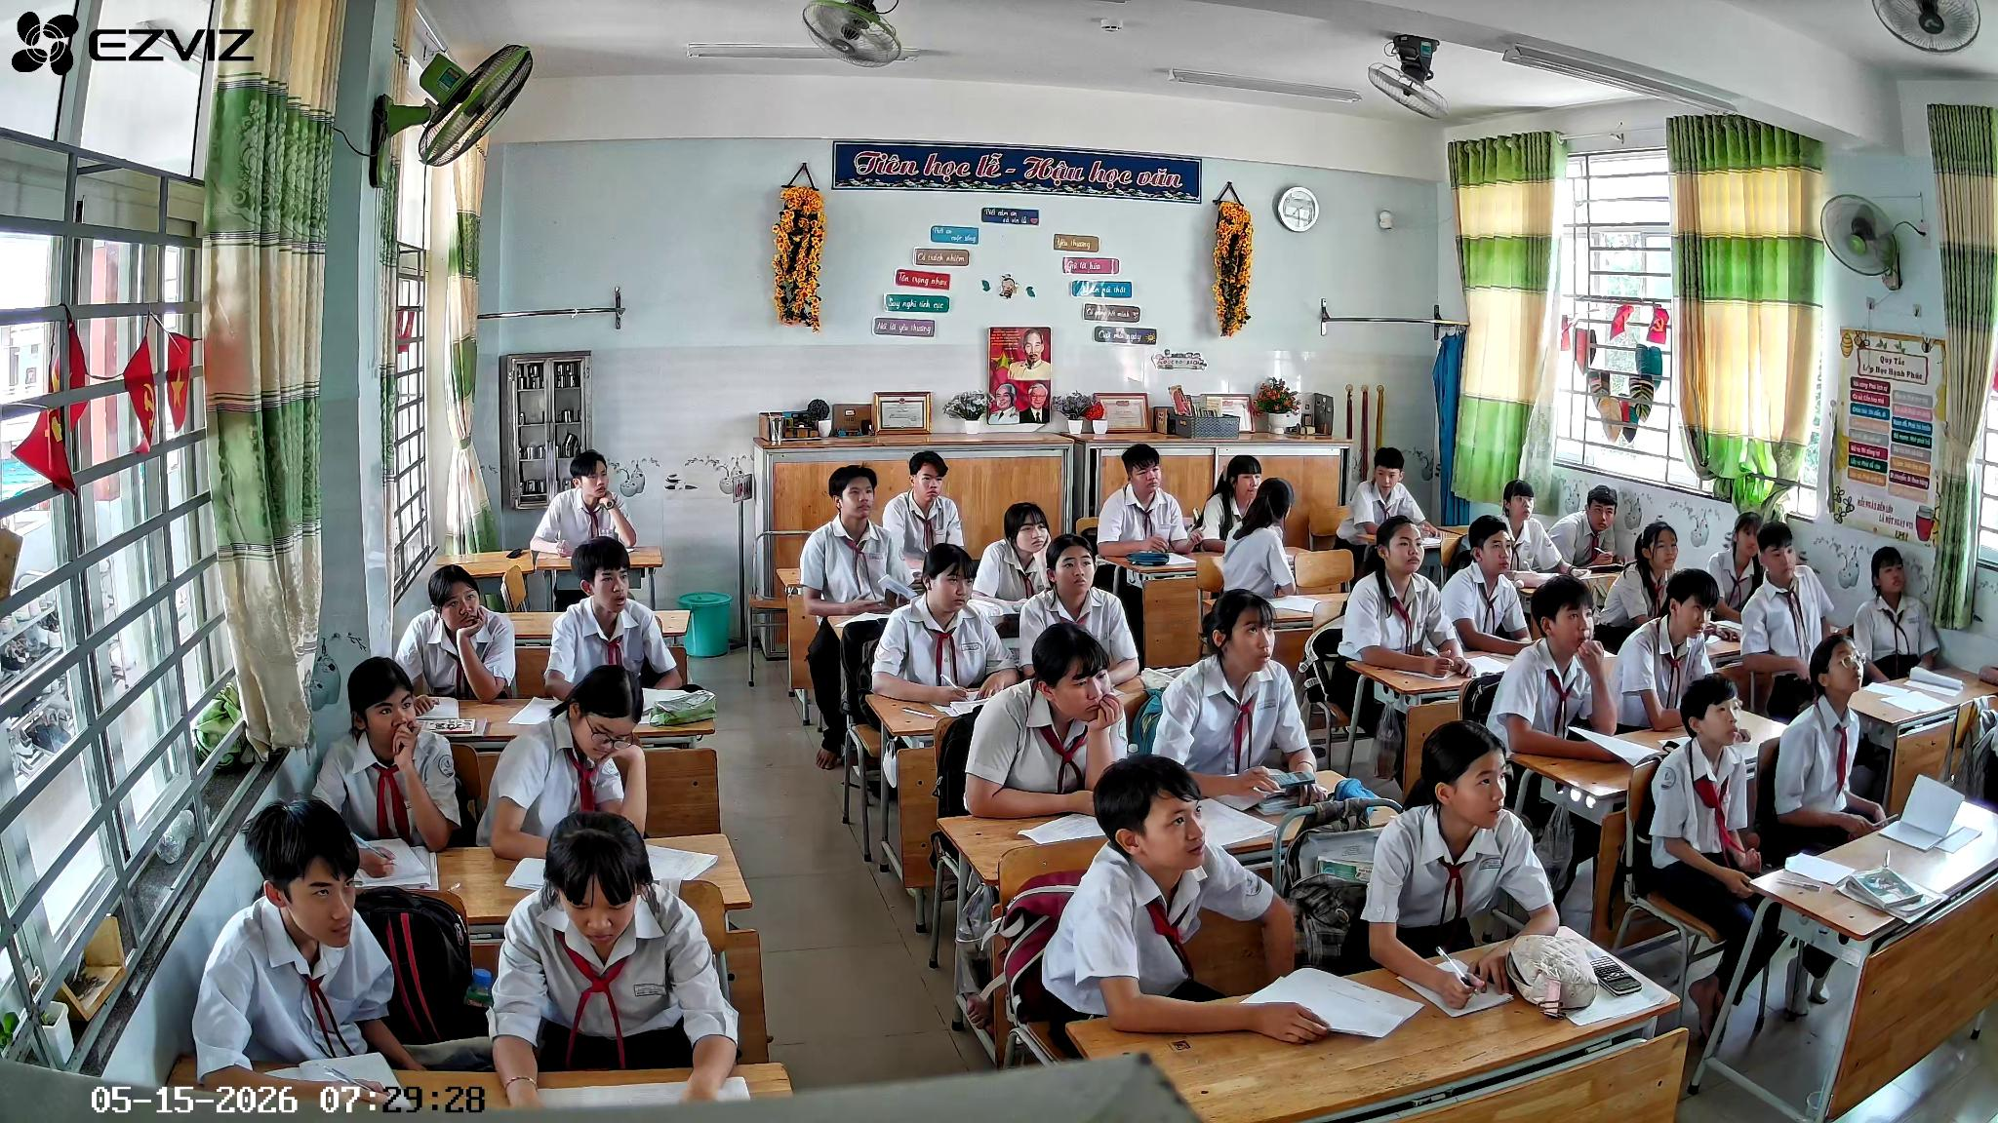
BÁO CÁO TRÌNH BÀY LUẬN VĂN — KÈM KẾT QUẢ & ẢNH
Hệ thống điểm danh và
theo dõi tín hiệu hành vi
trong lớp học
bằng thị giác máy tính
YOLOv12 · YOLO11-Pose · ArcFace · FastAPI · ERNU
mAP50=0.993 · Gallery 33 HS · Unit 68/68 · Demo 31/33
Frame toàn cảnh lớp (tập valid)
Sinh viên: ________________ MSSV: ____________
GVHD: ________________________ 2025–2026

Slide 2
CẤU TRÚC
Nội dung trình bày
01
Bối cảnh, mục tiêu, phạm vi
07
Dự đoán trên ảnh valid
02
Kiến trúc & luồng xử lý
08
Kết quả ArcFace + ảnh enroll
03
Dữ liệu mẫu (ảnh lớp & khuôn mặt)
09
Kiểm thử giai đoạn 1
04
Mô hình kỹ thuật
10
Demo phiên & giao diện
05
Hành vi B1–B5 & ERNU
11
Kết luận
06
Kết quả YOLOv12 + biểu đồ
Điểm danh & theo dõi tín hiệu hành vi trong lớp học · Kèm ảnh minh họa / kết quả
2/18

Slide 3
01 · GIỚI THIỆU
Bối cảnh và mục tiêu
Vấn đề
Hướng tiếp cận
Mục tiêu
Điểm danh thủ công tốn thời gian; theo dõi tham gia mang tính cảm tính.
Detect → Track → Pose → Hành vi → ArcFace trên video/camera IP.
Điểm danh theo lớp + kết luận tập trung thận trọng + Excel cho GV.
MỤC TIÊU CỤ THỂ
Gallery ArcFace 33 HS; khóa nhận diện theo lớp đang theo dõi
YOLOv12 + ByteTrack trên khung toàn cảnh lớp đông
YOLO11-Pose 17 keypoint → heuristic hành vi B1–B5
ERNU (E/R/N/U) + kết luận: Tập trung / Không / Chưa đủ dữ liệu
Web FastAPI gần thực + Excel 2 sheet + Admin quản trị lớp
Điểm danh & theo dõi tín hiệu hành vi trong lớp học · Kèm ảnh minh họa / kết quả
3/18

Slide 4
01 · NGUYÊN TẮC
Phạm vi và giới hạn diễn giải
Hệ thống LÀM được
Hệ thống KHÔNG khẳng định
Quan sát proxy hành vi nhìn thấy từ camera
Điểm danh ArcFace theo danh sách lớp
Kết luận hỗ trợ dựa trên tín hiệu + BEEI
Nguồn: file video hoặc camera RTSP/DDNS
Báo cáo Excel + MongoDB Atlas / reports/
Không đo chú ý nhận thức «trong đầu» HS
Không dùng chỉ số để kỷ luật / chấm học lực
Không đồng nhất tư thế với tập trung tuyệt đối
Không kết luận khi coverage / T_valid chưa đủ
Không lấy E/R/N/U hệ thống làm GT của chính nó
Điểm danh & theo dõi tín hiệu hành vi trong lớp học · Kèm ảnh minh họa / kết quả
4/18

Slide 5
02 · FASTAPI ĐA LUỒNG
Kiến trúc hệ thống
Trình duyệt giáo viên
Theo dõi (/) · Admin (/admin) · WebSocket JPEG + stats
app.py — FastAPI
Upload · RTSP · Phiên phân tích · API roster/báo cáo · MongoDB
Reader
Analyzer
ArcFace
OCR + Log
Đọc khung đúng lịch FPS
file / RTSP · ≤1280px
YOLOv12 + ByteTrack
Pose + luật B1–B5
InsightFace buffalo_l
Gắn tên theo lớp
EasyOCR timestamp
Recorder → Excel
Điểm danh & theo dõi tín hiệu hành vi trong lớp học · Kèm ảnh minh họa / kết quả
5/18

Slide 6
02 · PIPELINE
Luồng xử lý end-to-end
1
2
3
4
5
6
Nguồn
Detect
Pose
Hành vi
ArcFace
Xuất
Video/RTSP
YOLOv12
17 KP
B1–B5
Gắn tên
UI+Excel
Đa luồng: Reader giữ nhịp video · Analyzer có thể bỏ khung khi chậm · ArcFace không chặn YOLO/Pose.
Thời gian hành vi dùng fps hiệu dụng (quan sát hợp lệ), trần 1s/bước — không cộng khoảng mất dấu.
Điểm danh: identity_observations ≥ 3 (mặc định) hoặc face_match_events ≥ 3.
Excel: sheet Điểm danh theo HS + Kết luận tập trung.
Điểm danh & theo dõi tín hiệu hành vi trong lớp học · Kèm ảnh minh họa / kết quả
6/18

Slide 7
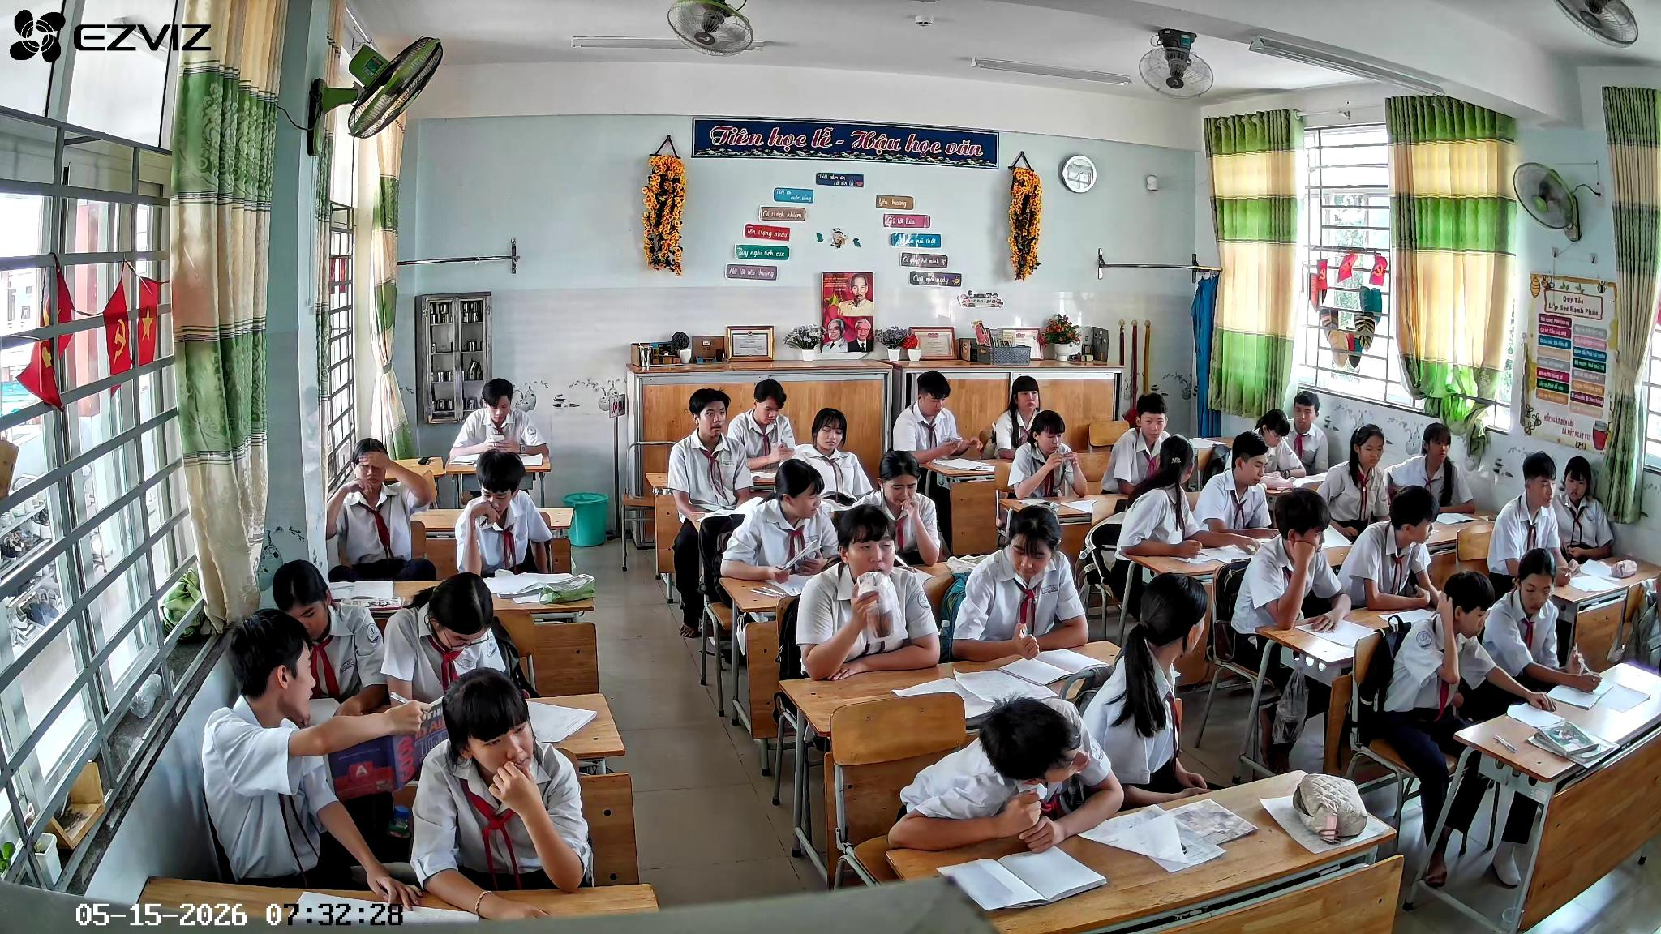

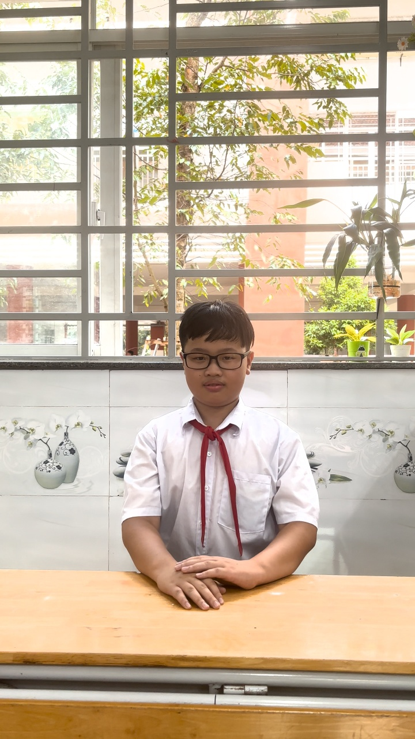
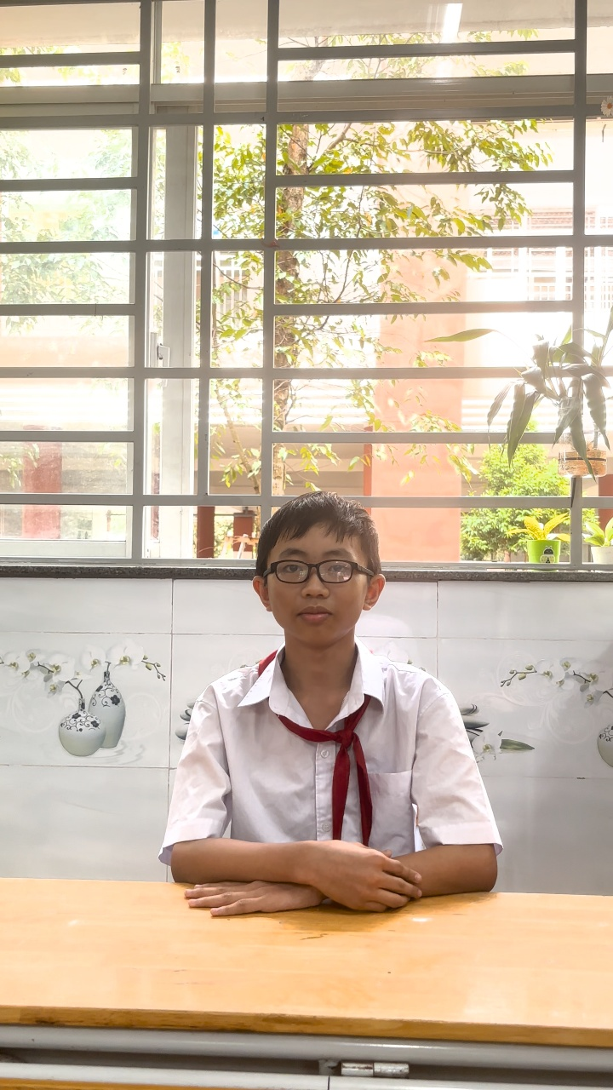
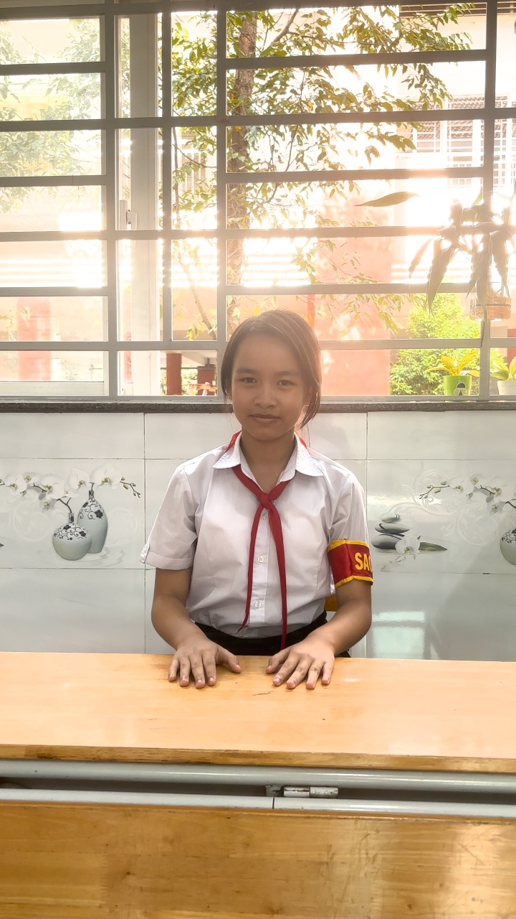

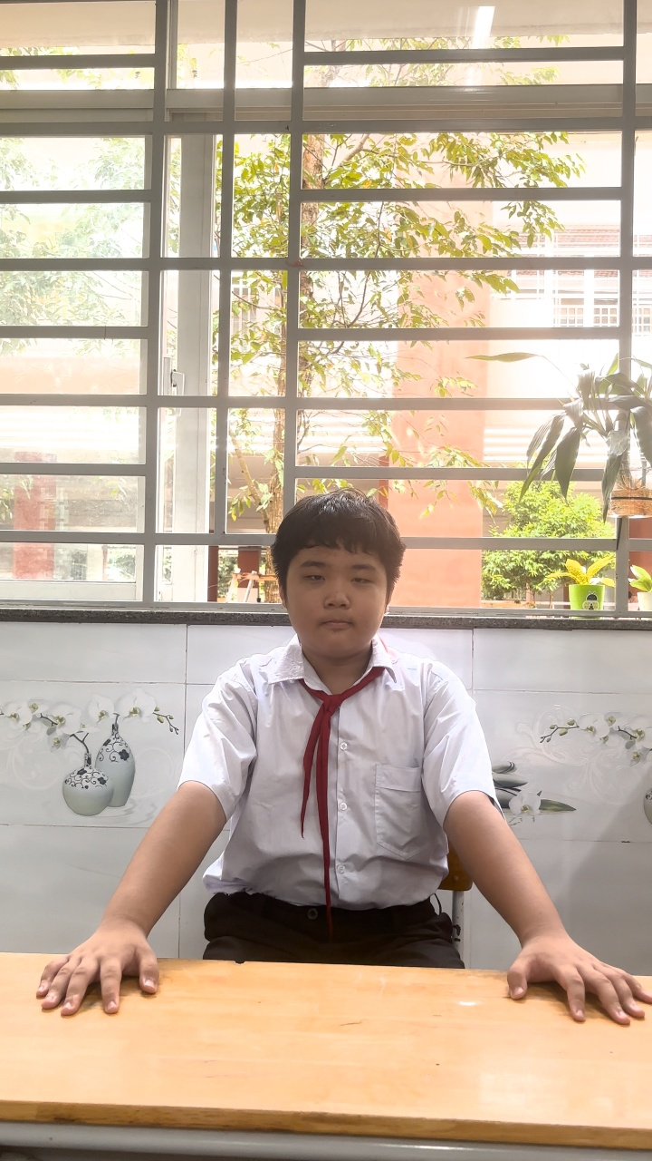
03 · FRAME LỚP & ẢNH ENROLL KHUÔN MẶT
Dữ liệu mẫu
Frame toàn cảnh lớp (valid)
Frame toàn cảnh lớp (valid)
Frame toàn cảnh lớp (test)
Ảnh enroll ArcFace (ví dụ 6 học sinh — góc front)
HS7_01
HS7_05
HS7_10
HS7_18
HS7_22
HS7_30
Điểm danh & theo dõi tín hiệu hành vi trong lớp học · Kèm ảnh minh họa / kết quả
7/18

Slide 8
04 · BA TẦNG HỌC SÂU
Các mô hình kỹ thuật
YOLOv12 classroom
YOLO11-Pose
ArcFace buffalo_l
Fine-tune yolo12n trên frame lớp
train 120 / valid 8 / test 2
imgsz 640 · best @ epoch 87
ByteTrack giữ ID
best.pt
17 keypoint COCO trên crop
imgsz ≈ 320 · conf ≥ 0.5
EMA α = 0.6
Tối đa ~40 người/khung
yolo11n-pose.pt
InsightFace + ONNX CPU
Gallery 33 HS · emb 512-d
~18 ảnh enroll / HS
thr=0.28 · lock=0.38
Lọc theo class_id
Điểm danh & theo dõi tín hiệu hành vi trong lớp học · Kèm ảnh minh họa / kết quả
8/18

Slide 9
05 · HEURISTIC KEYPOINT
Tín hiệu hành vi B1–B5
Mã
Hành vi
Điều kiện
Thời gian
ERNU
B1
Giơ tay
Cổ tay + khuỷu cao hơn vai
≥ 1s
E
B2
Viết bài
Cúi đầu + tay vùng bàn + chuyển động
—
E
B3
Quay đầu
Lệch hướng nhìn nền ≥ 30°
≥ 2s
N
B4
Cúi đầu lâu
Cúi kéo dài, không có bằng chứng viết
≥ 5s
N
B5
Gục bàn
Đầu thấp + thân nghiêng
≥ 5s
R
Thiếu pose / che khuất → «Không xác định» (U). Nghiêng người chỉ ghi tư thế.
Thời gian quan sát hợp lệ: dt = 1/fps_eff, trần 1s/bước.
Đợt hành vi đóng sau 1s không thấy lại. Chỉ gắn mã HS đã xác minh tại thời điểm sự kiện.
Cửa sổ ERNU 10s: coverage ≥ 70% mới gán E/R/N; dưới ngưỡng → U (NO_DATA).
Điểm danh & theo dõi tín hiệu hành vi trong lớp học · Kèm ảnh minh họa / kết quả
9/18

Slide 10
05 · CỬA SỔ 10S → HẾT PHIÊN
ERNU và kết luận tập trung
E
R
N
U
Evidence
Review
Neutral
Unknown
Bằng chứng làm nhiệm vụ
Cần GV xem lại
Chưa đủ căn cứ mạnh
Thiếu quan sát / C thấp
Ba mức kết luận hết phiên
Tập trung
Không tập trung
Chưa đủ dữ liệu
Điểm ≥ 50 và đủ quan sát hợp lệ
Đã đủ dữ liệu nhưng điểm < 50
T_valid < ~20s hoặc C_present < 70%
Điểm danh & theo dõi tín hiệu hành vi trong lớp học · Kèm ảnh minh họa / kết quả
10/18

Slide 11
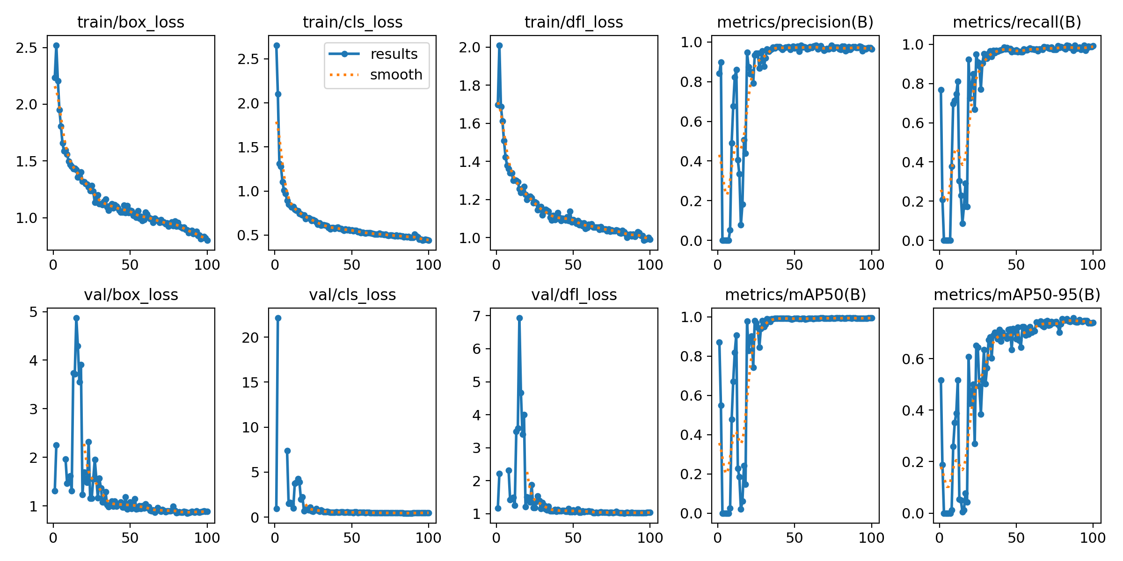
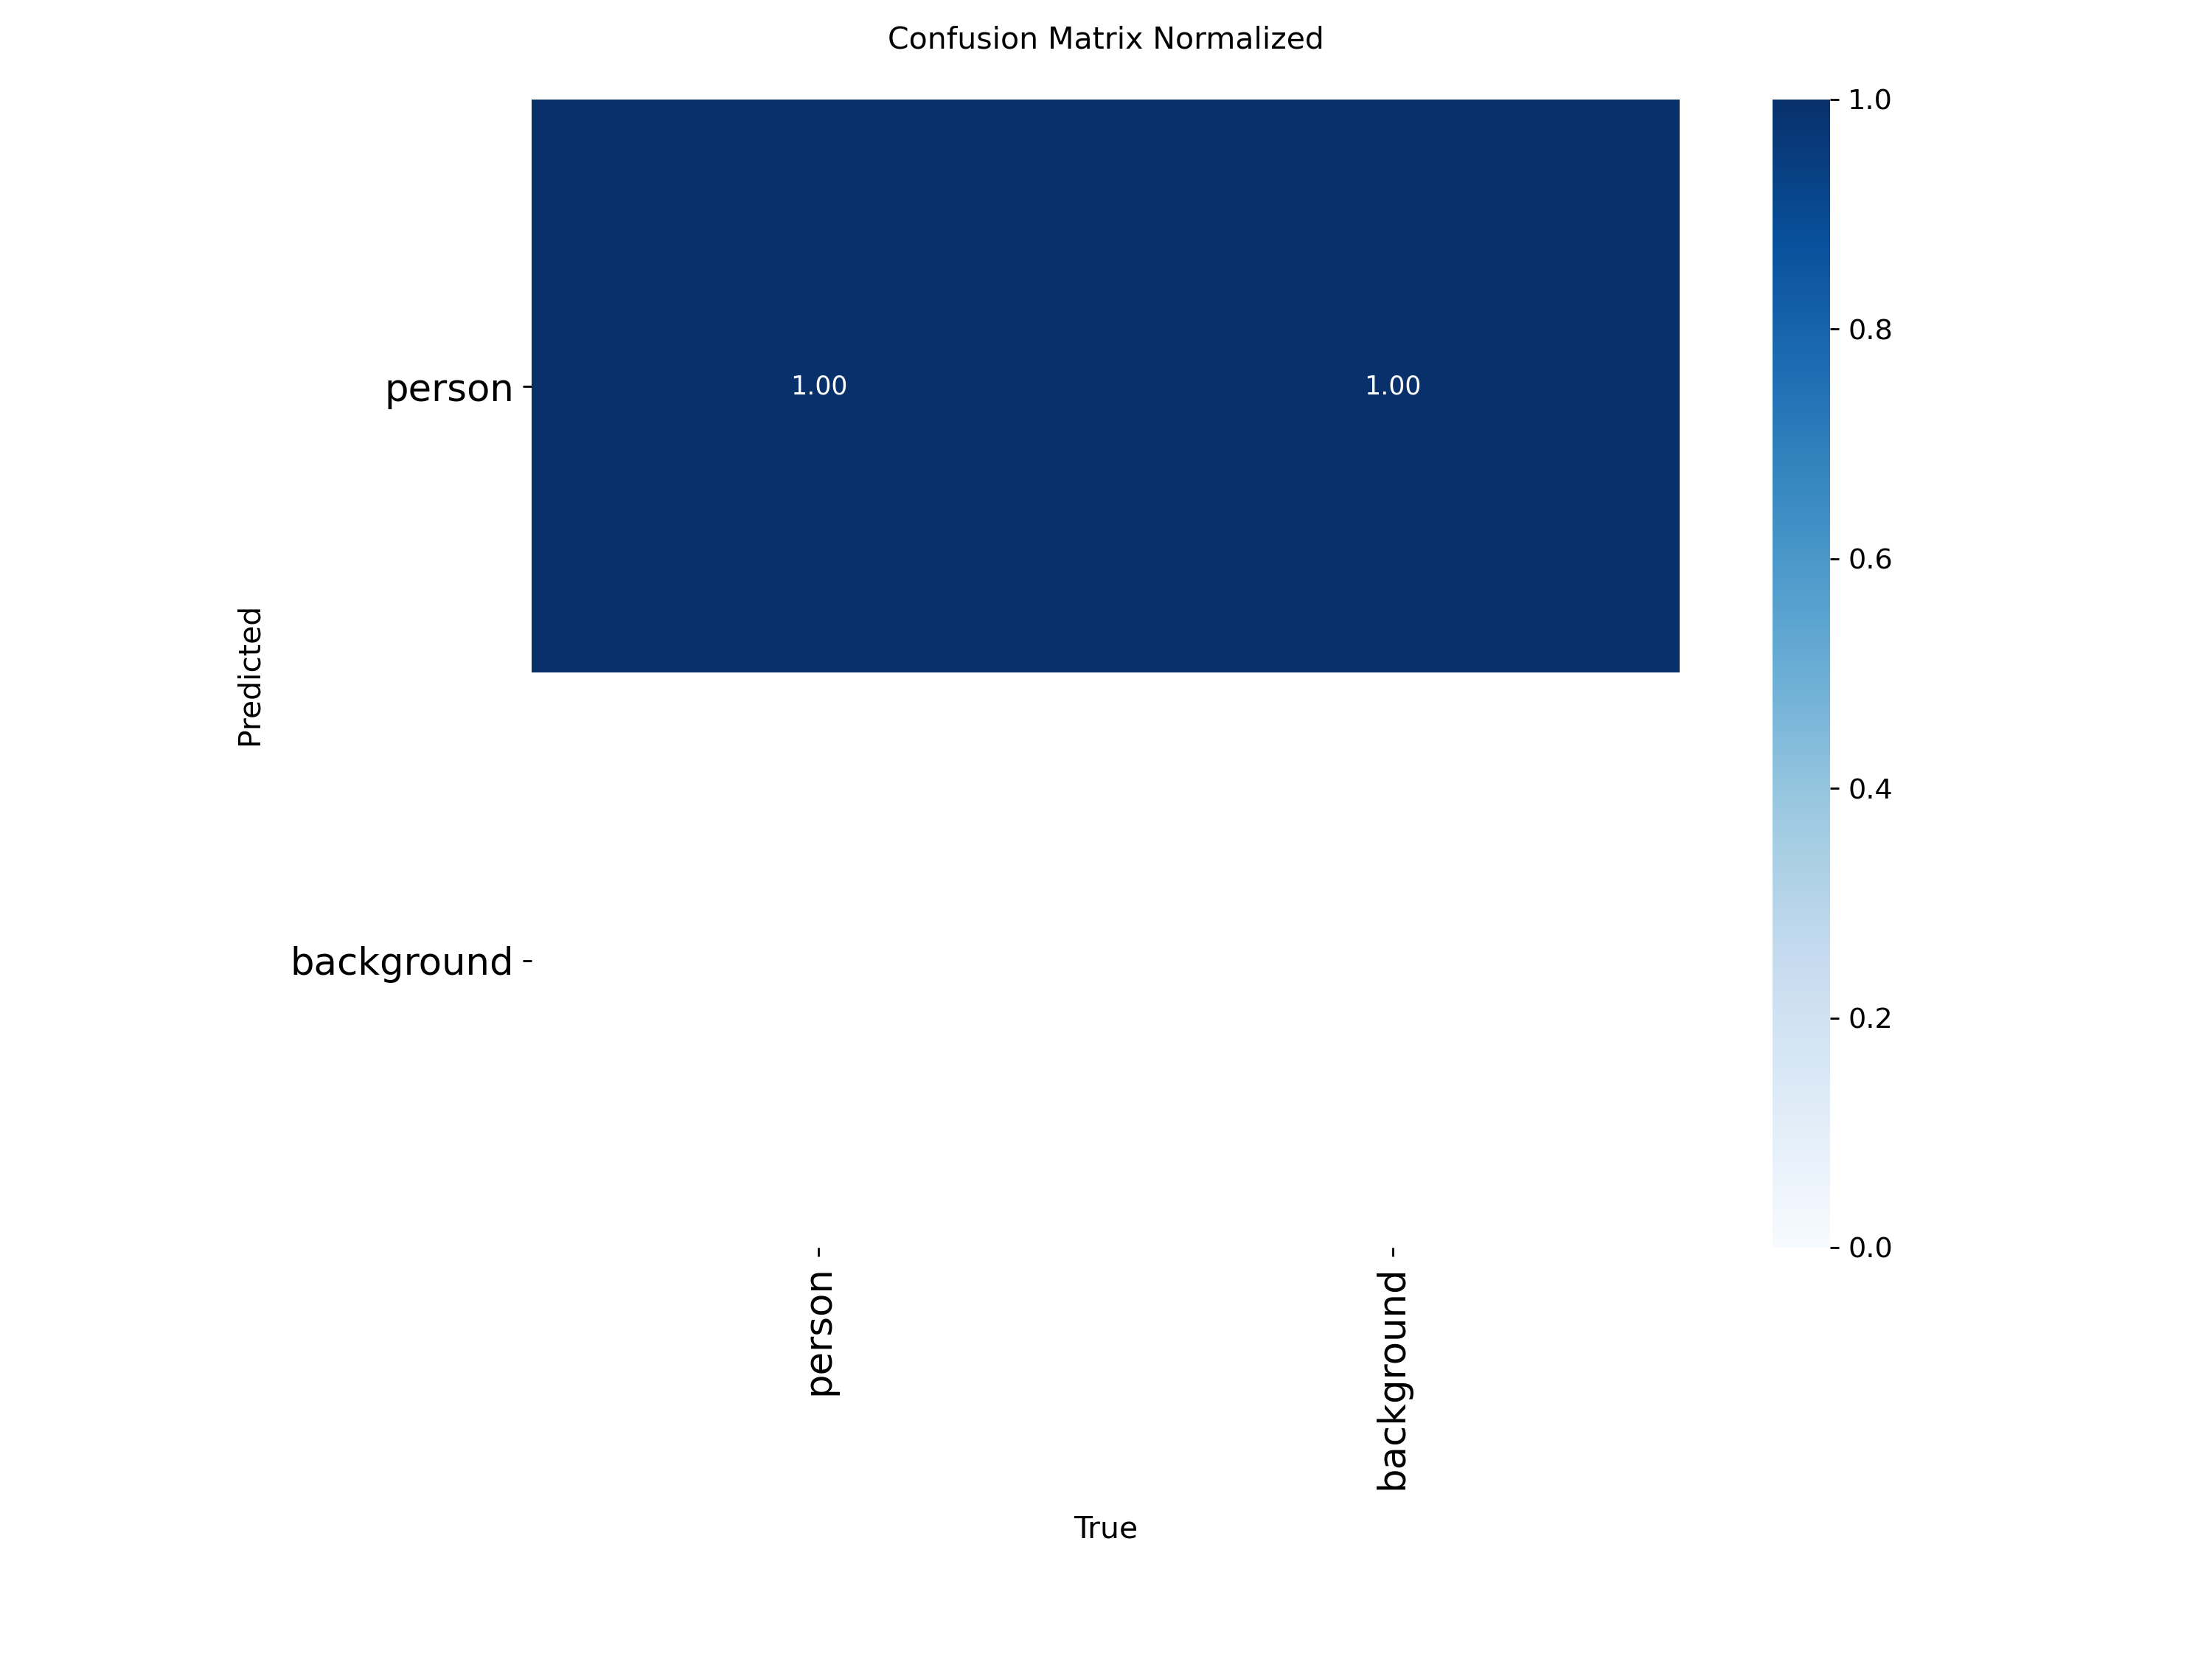
06 · FINE-TUNE PHÁT HIỆN NGƯỜI
Kết quả YOLOv12 — số liệu & đường cong
Precision
Recall
mAP50
mAP50–95
0.969
0.969
0.993
0.759
Valid
Valid
Valid
Valid
Đường cong huấn luyện (loss / precision / recall / mAP)
Confusion matrix (chuẩn hóa)
Điểm danh & theo dõi tín hiệu hành vi trong lớp học · Kèm ảnh minh họa / kết quả
11/18

Slide 12
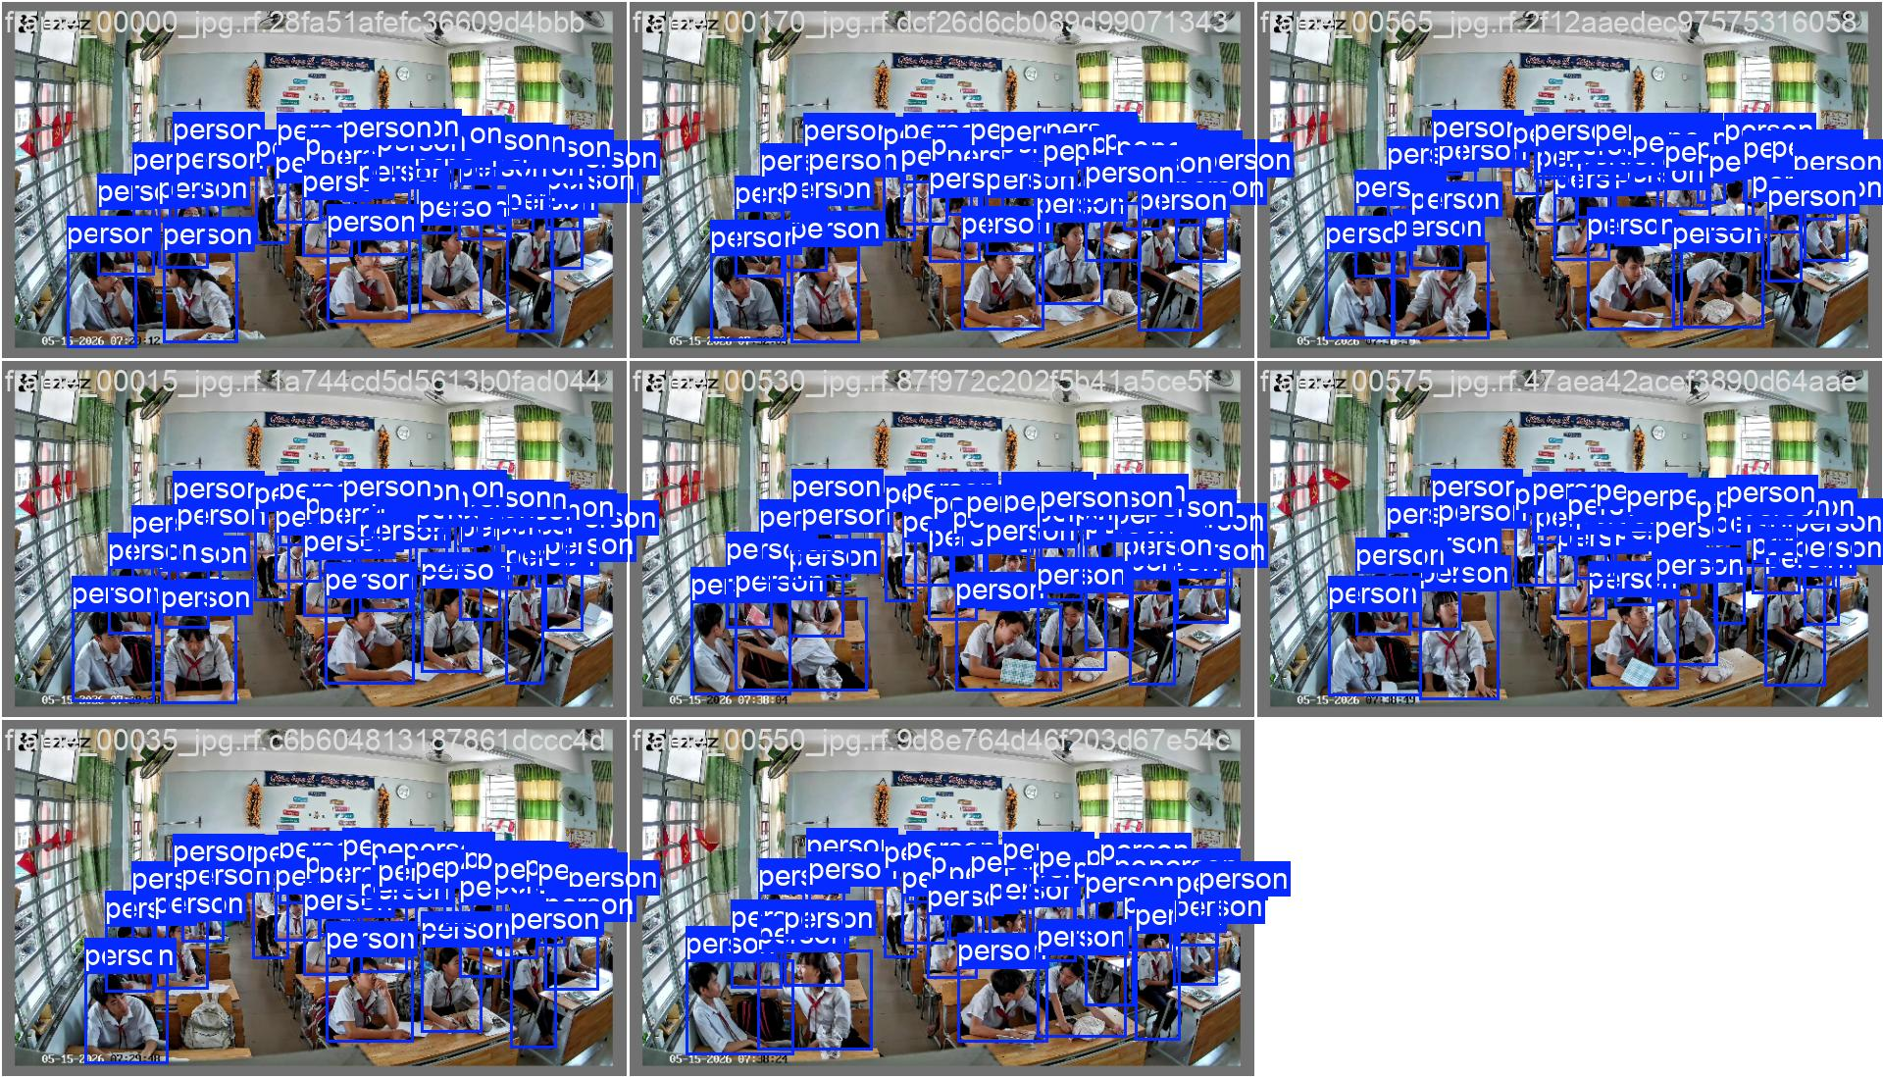
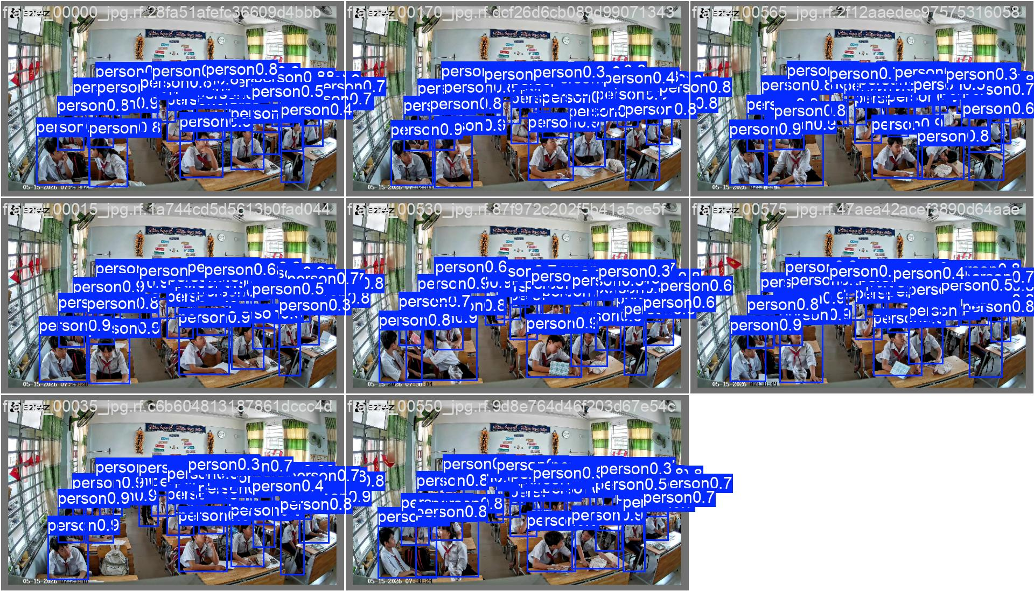
06 · SO SÁNH NHÃN THẬT VS DỰ ĐOÁN
YOLOv12 — dự đoán trên tập valid
val_batch0 — nhãn thật (labels)
val_batch0 — dự đoán model (pred)
Test: Precision 0.969 · Recall 0.967 · mAP50 0.983 · mAP50–95 0.761
Huấn luyện 100 epoch · best @ 87 · imgsz 640 · batch 16 · seed 0
Lưu ý: valid/test nhỏ — phù hợp miền dữ liệu lớp hiện tại; cần mở rộng khi đa góc/đa lớp.
Điểm danh & theo dõi tín hiệu hành vi trong lớp học · Kèm ảnh minh họa / kết quả
12/18

Slide 13
07 · INSIGHTFACE BUFFALO_L · 33 HS
Kết quả ArcFace — gallery & ảnh enroll
Học sinh
Embedding
Ngưỡng khớp
Off-diag TB
33
512-d
0.28
0.168
gallery
buffalo_l
cosine
tách gallery
HS7_01
HS7_05
HS7_10
HS7_18
HS7_22
HS7_30
lock_sim = 0.38 · min_margin = 0.012 · off-diag max ≈ 0.45 → gallery tách khá tốt so với ngưỡng 0.28
TB ~18 ảnh enroll/HS (nhiều góc: front/left/right/up/down). Unit AF01–AF06 kiểm margin & khóa.
Điểm danh & theo dõi tín hiệu hành vi trong lớp học · Kèm ảnh minh họa / kết quả
13/18

Slide 14
08 · EVIDENCE/ · 68/68 PASSED
Kiểm thử giai đoạn 1
Unit test
AF ArcFace
ID Identity
ERNU
68/68
6
6
35+
100% passed
AF01–AF06
ID01–ID06
ER01–ER36
Nhóm
Nội dung
Minh chứng
AF01–AF06
Margin / lock_sim / gallery 1 HS
face_gallery.py
ID01–ID06
Không chuyển khóa ID chỉ theo IoU
identity.py
KP01–KP03
Thiếu keypoint → decay + Không xác định
analysis.py
T · E
3 loại thời gian · gộp hành vi theo SID
behavior_log.py
ER01–ER36
Cửa sổ E/R/N/U · BEEI · focus_verdict
ernu.py
Điểm danh & theo dõi tín hiệu hành vi trong lớp học · Kèm ảnh minh họa / kết quả
14/18

Slide 15
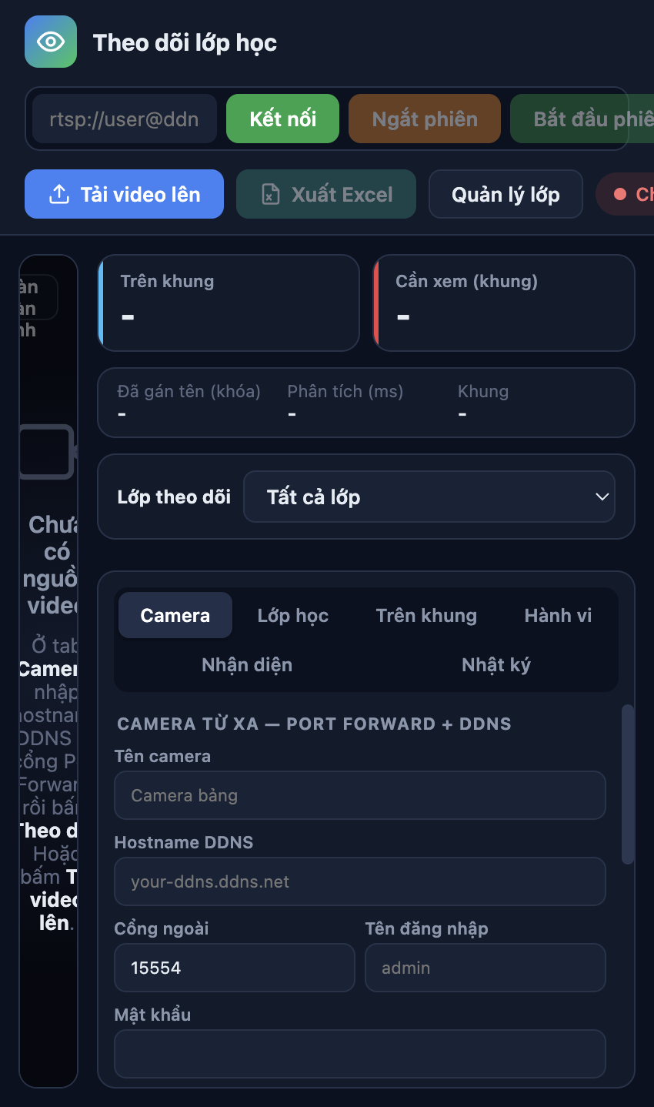
09 · HIV00020 · LOP07 · UI WEB
Demo phiên thực tế & giao diện
Có mặt
Vắng
Thời lượng
Kết luận TT
31/33
2
~10′
U↑
93.9% chuyên cần
chưa nhận diện
video phân tích
coverage cửa sổ thấp
Nhận xét demo
Điểm danh ổn: 31/33 gắn tên
Nhiều HS «Chưa đủ dữ liệu»
Coverage cửa sổ max ~41% < 70%
Đúng thiết kế: thiếu quan sát ≠ không tập trung
Excel 2 sheet: Điểm danh + Kết luận
Giao diện theo dõi lớp (docs/ui_guide/01_home.png)
Điểm danh & theo dõi tín hiệu hành vi trong lớp học · Kèm ảnh minh họa / kết quả
15/18

Slide 16
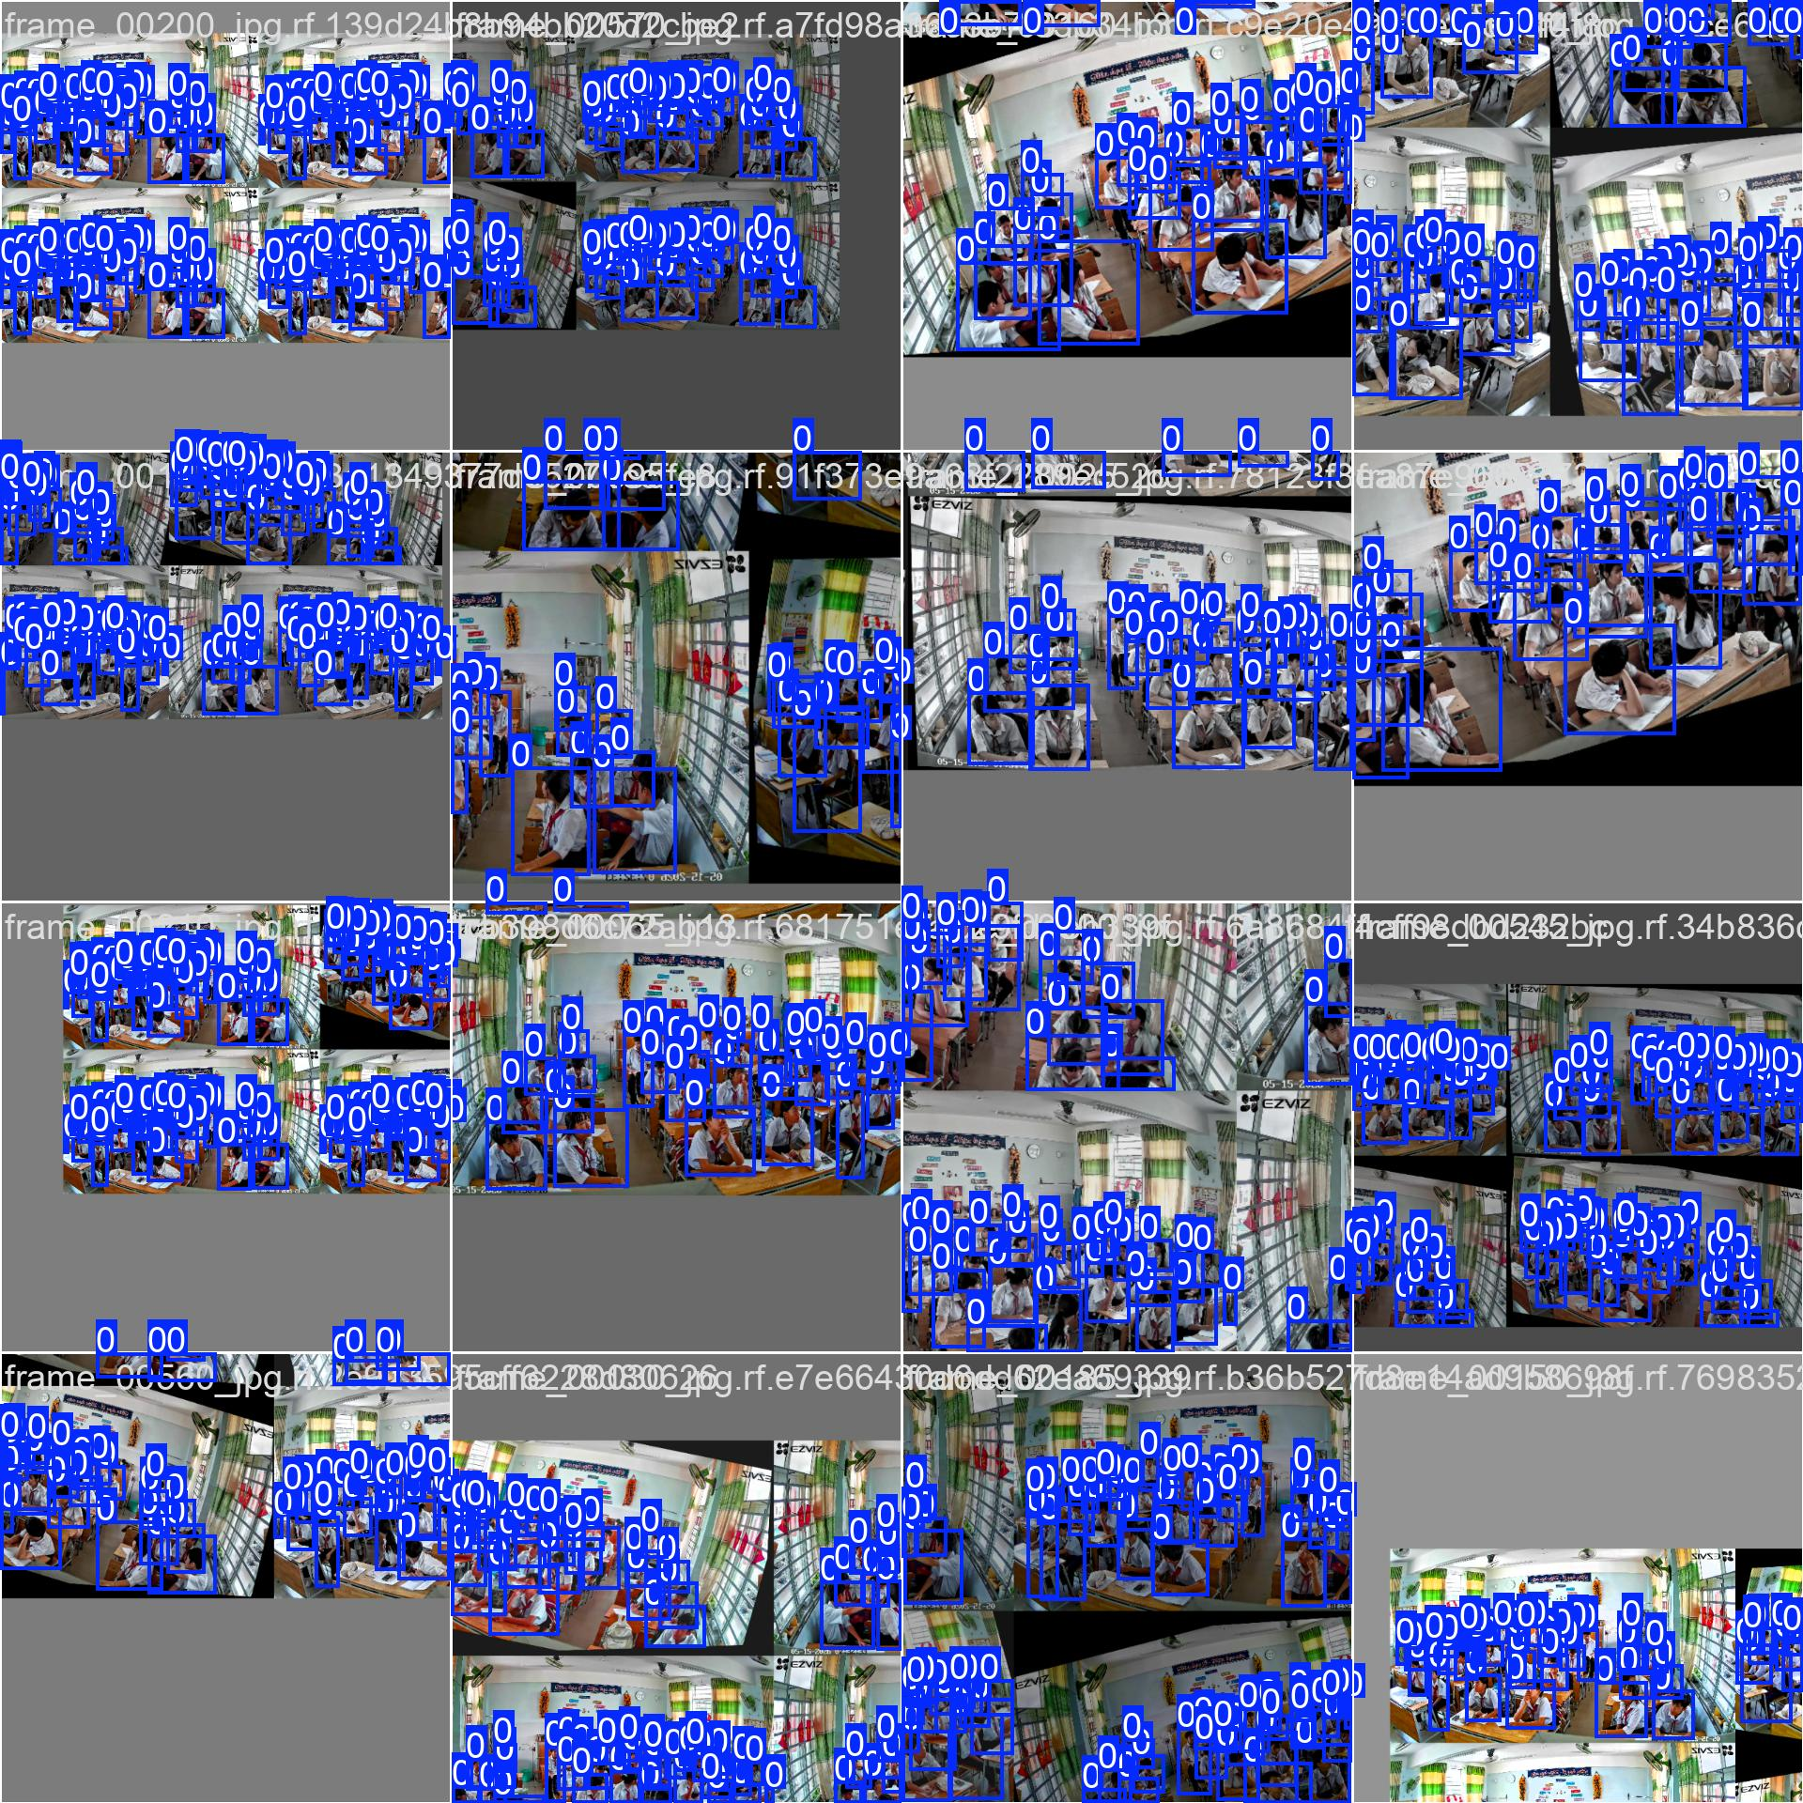
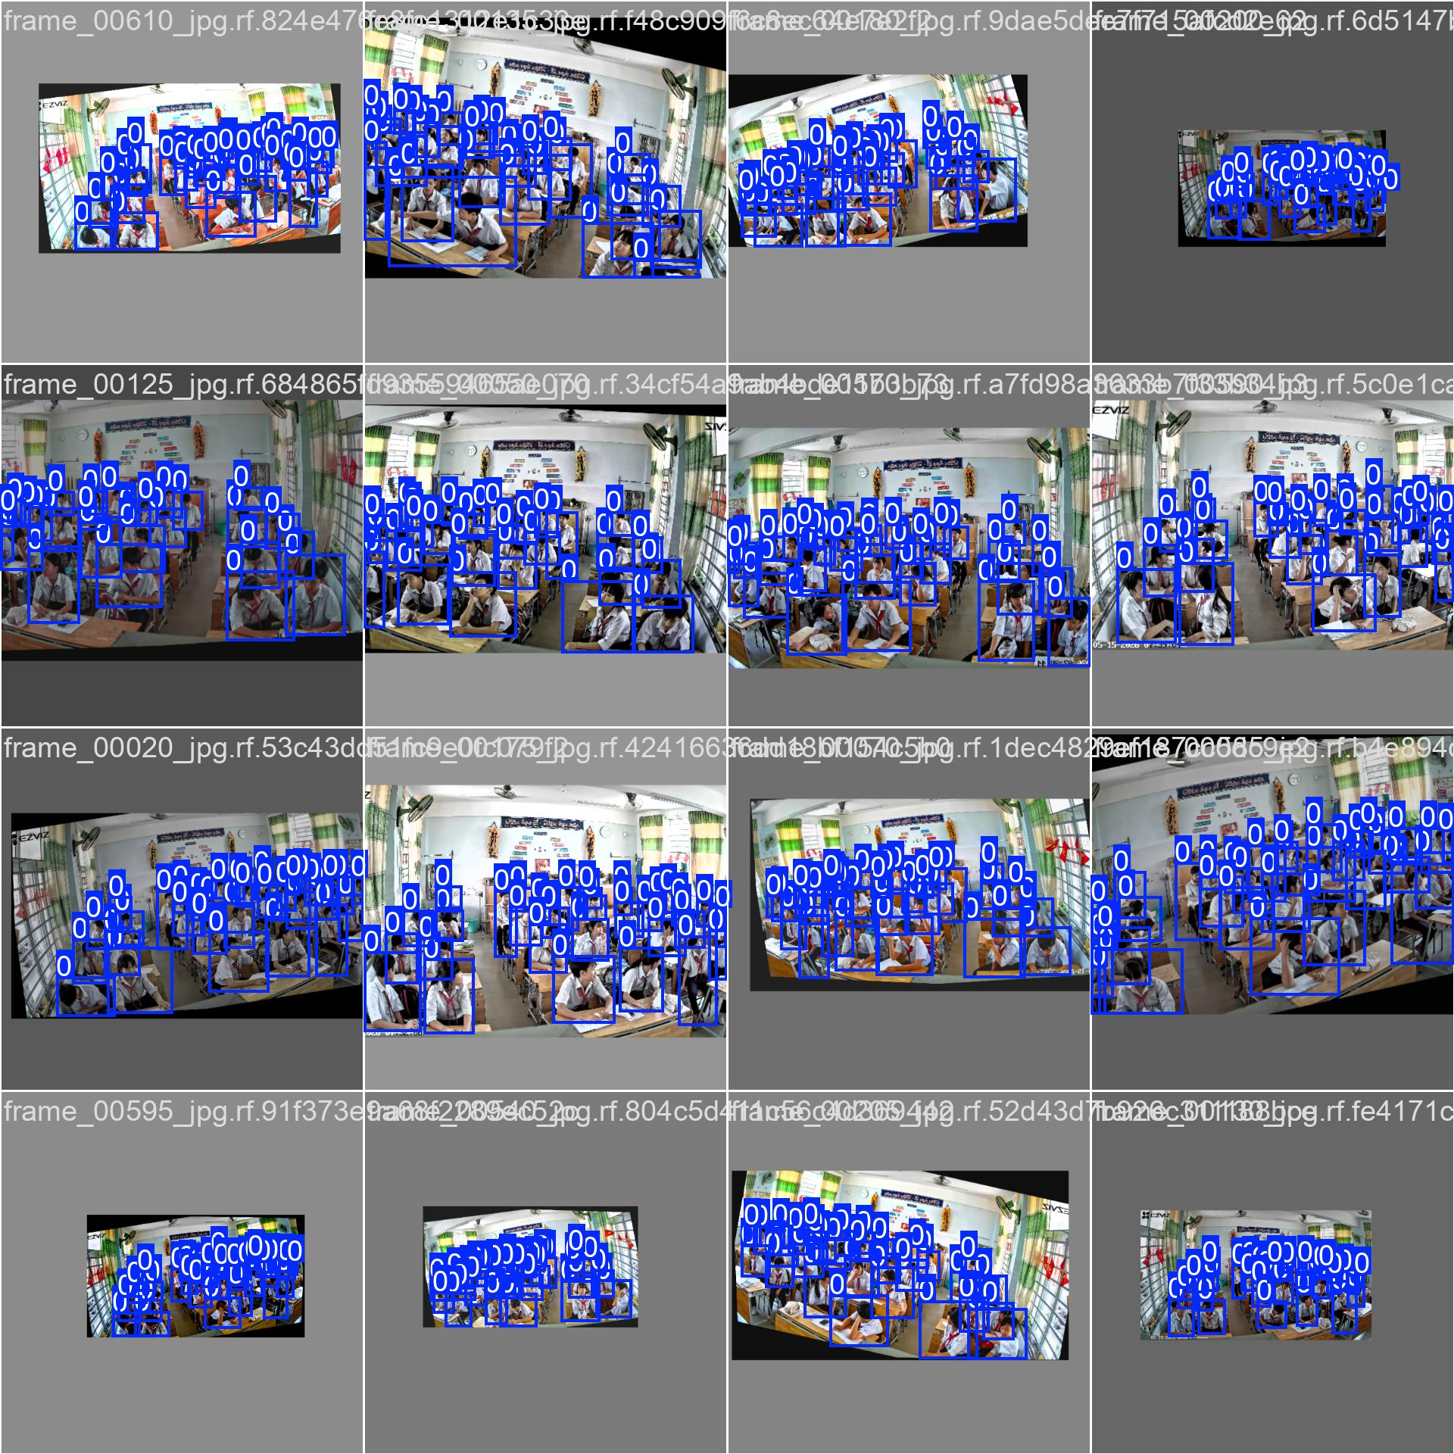
09 · TRAIN / AUGMENT BATCH
Ảnh huấn luyện YOLOv12 (minh họa)
train_batch0 — augment đầu epoch
train_batch720 — gần cuối huấn luyện
Batch huấn luyện cho thấy mật độ người ngồi trong lớp — đúng bài toán detect người toàn cảnh.
Mosaics / augment giúp model bền hơn với góc camera và điều kiện ánh sáng khác nhau.
Điểm danh & theo dõi tín hiệu hành vi trong lớp học · Kèm ảnh minh họa / kết quả
16/18

Slide 17
10 · TỔNG KẾT
Kết luận và hướng phát triển
Đóng góp đã đạt
Hướng tiếp theo
Pipeline gần thực hoàn chỉnh (FastAPI)
YOLOv12: mAP50 valid 0.993 · test 0.983
Gallery ArcFace 33 HS · off-diag TB 0.168
Unit test GĐ1: 68/68 (100%)
Demo: điểm danh 31/33 (93.9%)
ERNU thận trọng khi thiếu coverage
Excel 2 sheet + UI quản trị lớp
Tăng coverage pose trên lớp đông / góc xa
Chạy GPU (YOLO + tùy chọn CUDA ArcFace)
Mở rộng dataset detect đa lớp, đa góc
Đối chứng ERNU với nhãn GT (Phụ lục)
Ngữ cảnh hoạt động A1–A5 theo tiết học
Triển khai gần camera (phòng máy / VPS)
Điểm danh & theo dõi tín hiệu hành vi trong lớp học · Kèm ảnh minh họa / kết quả
17/18

Slide 18
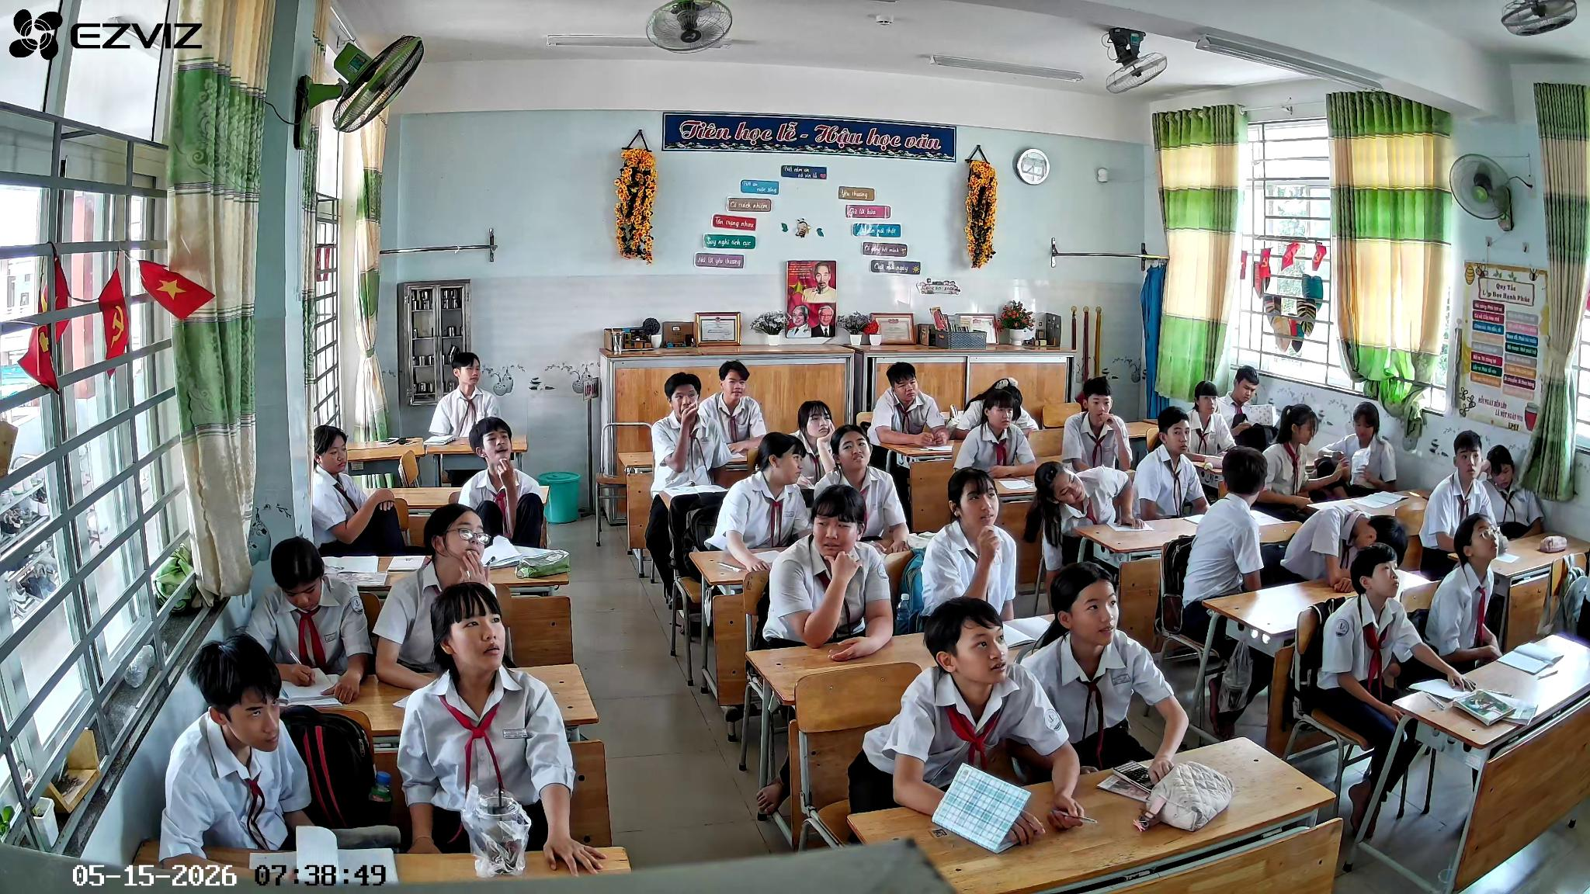
Xin cảm ơn!
Hân hạnh nhận câu hỏi và góp ý.
mAP50=0.993 · Gallery 33 HS · Unit 68/68 · Demo 31/33
docs/Bao_cao_trinh_bay_du_an.pptx

